Slide 1


UBND QUẬN LONG BIÊN
TRƯỜNG THCS LONG BIÊN
NHIỆT LIỆT CHÀO MỪNG CÁC THẦY CÔ
ĐẾN DỰ GIỜ MÔN KHTN – LỚP 6A1
Giáo viên: Vũ Thuỳ Dương

Slide 2


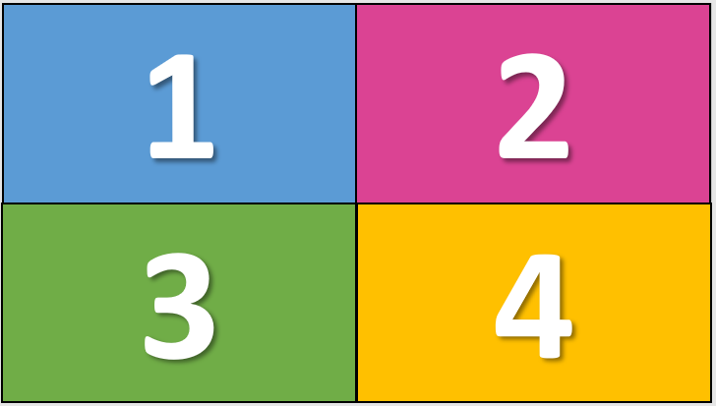
TRÒ CHƠI: TỪ KHÓA BÍ ẨN

Slide 3
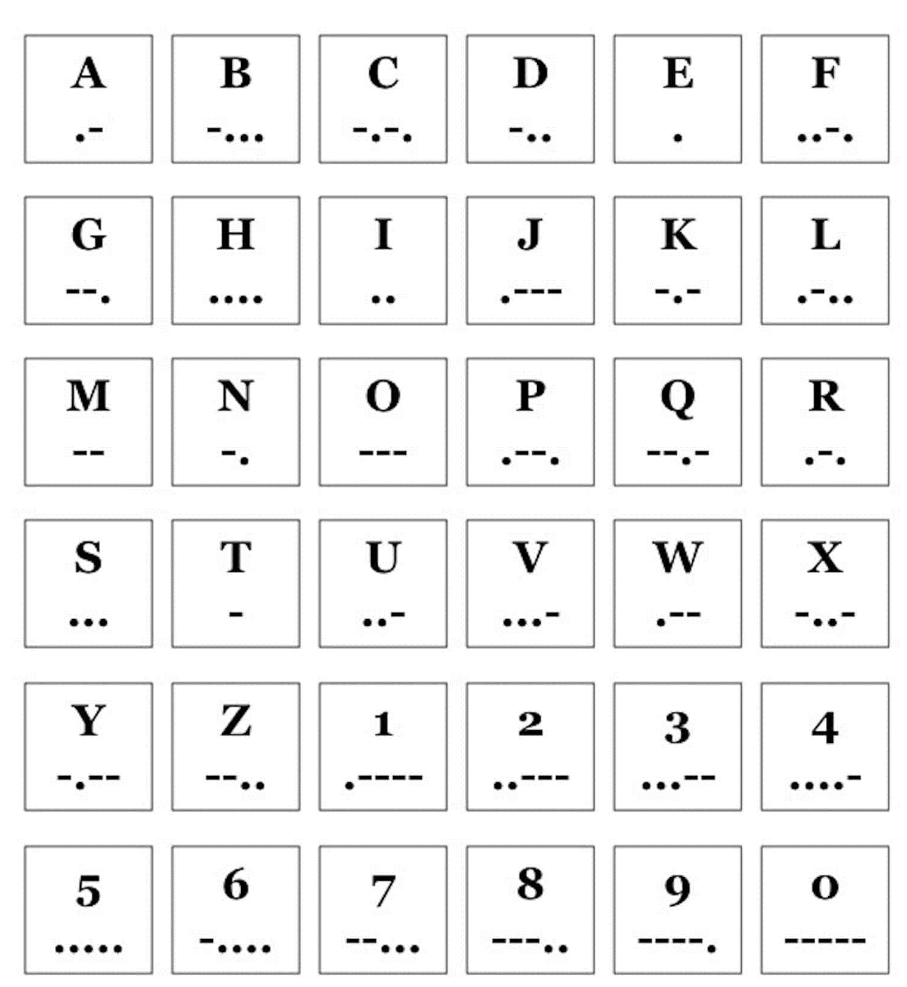
1
2
.-.. ..- .-- .--- / -- .- / ... .- ... -
3
4
Dịch mã Morse này

Slide 4


























.-..
..-
.--
-.-.
.---
--
.-
...
.-
-
...
L U W C
L
L U W
L U
LỰC
LỰC MA S A T
L U W C J
LỰC MA S A
LỰC MA SÁT
LỰC MA S A T S
LỰC M
LỰC MA S
LỰC MA

Slide 5




Câu 1.
Một ô tô đang chuyển động trên mặt đường,
lực tương tác giữa bánh xe với mặt đường là:
B
A
Lực ma sát trượt
Lực ma sát nghỉ
D
C
Lực đẩy
Lực ma sát lăn
Trở lại

Slide 6
Câu 2.
Lực nào không phải là lực ma sát?
A
Lực của dây cung tác dụng lên mũi tên khi bắn
B
Lực xuất hiện khi lốp xe đạp lăn trên mặt đường
C
Lực xuất hiện khi bánh xe trượt trên mặt đường
D
Lực xuất hiện khi các chi tiết máy cọ xát với nhau.
Trở lại

Slide 7
Câu 3.
Phát biểu nào sau đây là đúng khi nói về ma sát?
Khi vật chuyển động chậm dần, lực ma sát nhỏ hơn lực đẩy
A
Lực ma sát lăn nhỏ hơn lực ma sát trượt
B
Lực ma sát lăn cản trở chuyển động của vật này trượt trên vật khác
Khi vật chuyển động nhanh dần, lực ma sát lớn hơn lực đẩy
C
D
Trở lại

Slide 8
Câu 4.
Khi viết phấn trên bảng, đây là ma sát gì?
A
Ma sát nghỉ
B
Ma sát trượt
C
Ma sát lăn
D
Không phải ma sát
Trở lại

Slide 9

BÀI 28: LỰC MA SÁT
Tiết 109
Lực ma sát trượt. Lực ma sát nghỉ
Lực ma sát và bề mặt tiếp xúc.
Ma sát và chuyển động
Lực ma sát và bề mặt tiếp xúc.
Ma sát và chuyển động
Tiết 110
Tiết 110
Tiết 111
Lực cản của nước
Tiết 112
Bài tập

Slide 10

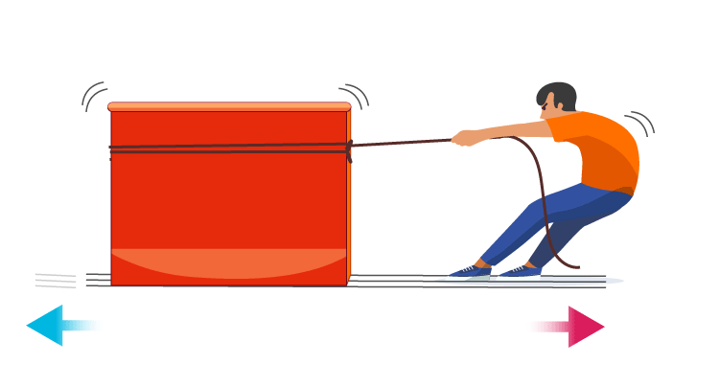

TIẾT 110. BÀI 28
LỰC MA SÁT (TIẾT 2)

Slide 11

III. LỰC MA SÁT VÀ BỀ MẶT TIẾP XÚC

Slide 12




NHIỆM VỤ ĐÃ GIAO
TÌM HIỂU VỀ LỰC MA SÁT XUẤT HIỆN TRÊN CÁC BỀ MẶT KHÁC NHAU
Hình thức: Hoạt động nhóm
Thời gian hoàn thành: trước 18h, 18/03/2024 gửi sản phẩm về mail thuyduongued@gmail.com

Slide 13


Nhóm 1
Nhóm 2
Nhóm 3
Nhóm 4

Slide 14

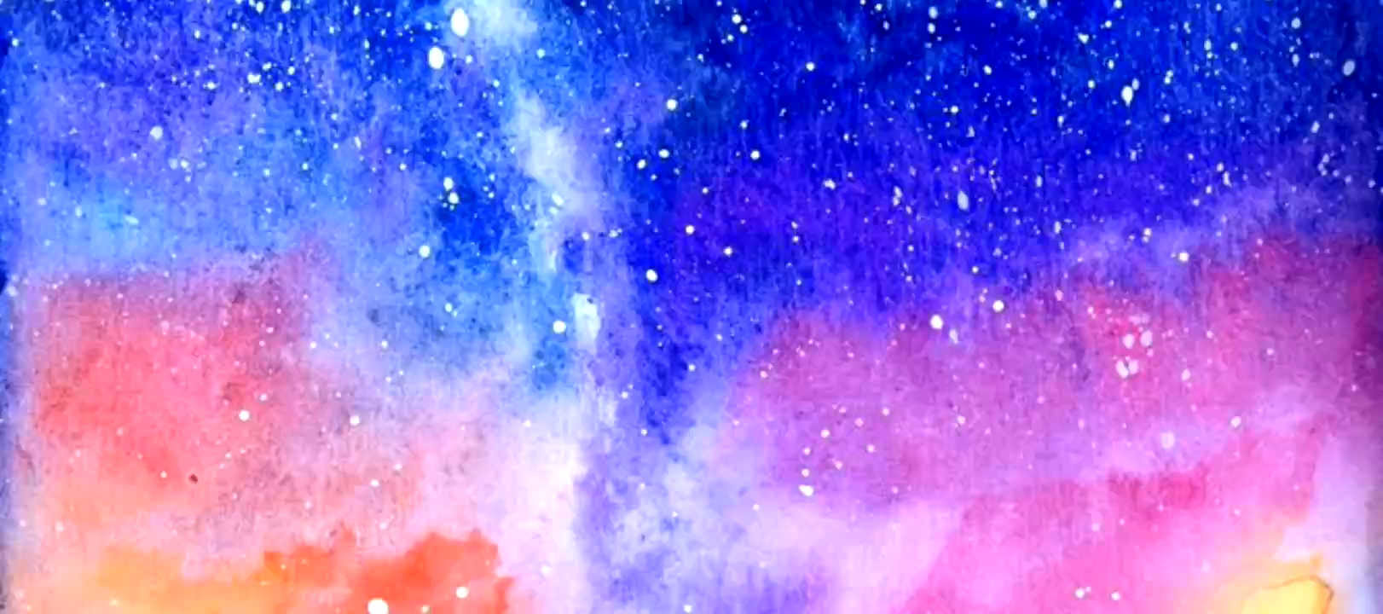

Slide 15


Slide 16
III. LỰC MA SÁT VÀ BỀ MẶT TIẾP XÚC

Slide 17
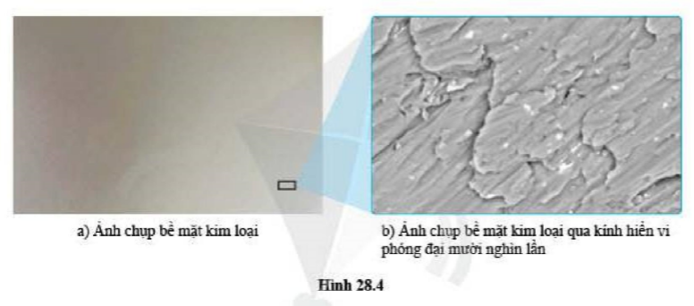
III. Lực ma sát và bề mặt tiếp xúc

Slide 18

III. Lực ma sát và bề mặt tiếp xúc
- Sự tương tác giữa bề mặt của hai vật tạo ra lực ma sát giữa chúng
- Bề mặt càng nhẵn bóng, lực ma sát có độ lớn càng nhỏ và ngược lại
Khi hai bề mặt như vậy áp sát vào nhau, các chỗ lồi lõm này tác dụng lực lên nhau gây ra lực ma sát giữa hai bề mặt.

Slide 19
IV. MA SÁT VÀ CHUYỂN ĐỘNG

Slide 20

HOẠT ĐỘNG NHÓM LỚN THEO PP GÓC
Góc phân tích
Góc quan sát
Xem video và tranh hoàn thành
PHT số 2
ẢNH HS HĐ NHÓM
Nghiên cứu SGK
hoàn thành PHT số 1

Slide 21
HOẠT ĐỘNG GÓC
+ Lượt 1: Nhóm 1,3 xuất phát ở góc phân tích. Nhóm 2,4 xuất phát ở góc quan sát.
+ Lượt 2: Nhóm 1,3 ở góc quan sát. Nhóm 2,4 ở góc trải nghiệm
+ Thời gian thực hiện mỗi góc : 4 phút
+ Trình bày hiện tượng quan sát được vào bảng nhóm.

Slide 22

Thời gian:
LƯỢT 1
Nhóm 1
Nhóm 3
Góc phân tích
Góc quan sát
Nhóm 2
Nhóm 4
22

Slide 23
Thời gian:
LƯỢT 2
Nhóm 1
Nhóm 3
Góc quan sát
Góc phân tích
Nhóm 2
Nhóm 4
23

Slide 24
BÁO CÁO
KẾT QUẢ HOẠT ĐỘNG NHÓM

Slide 25
HOẠT ĐỘNG GÓC

Slide 26
NHIỆM VỤ 2 PHT

Slide 27

CÁC NHÓM VÀO VỊ TRÍ
BẮT ĐẦU

Slide 28
video chạy 4 phút có nhạc

Slide 29

DI CHUYỂN

Slide 31
KẾT THÚC

Slide 32
ĐÁP ÁN PHT1

Slide 33
SLIDE VỀ Ổ BI

Slide 34

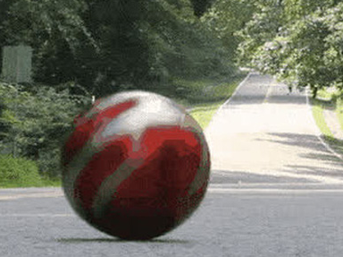
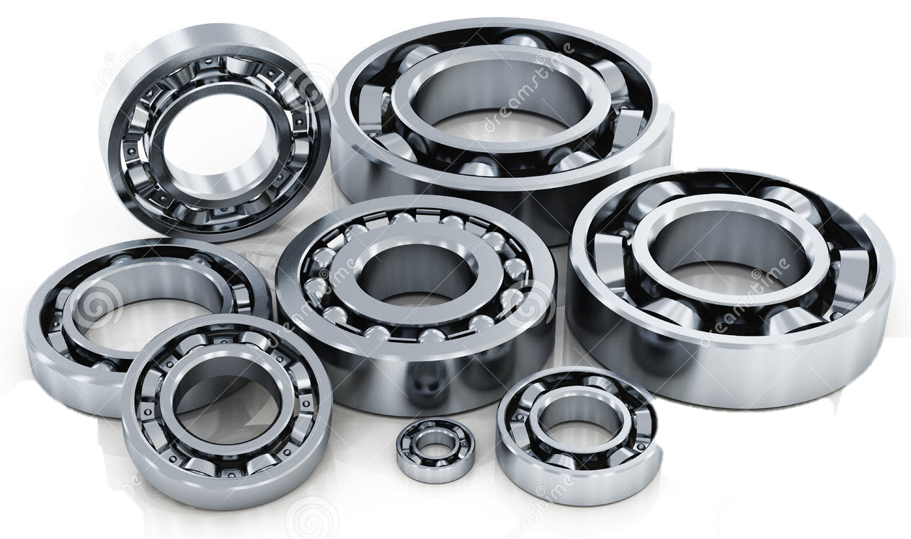
PHÁT MINH VỀ Ổ BI
Mặt đường cản trở chuyển động của quả bóng
Viên bi cản trở chuyển động của trục quay

Slide 35
ĐÁP ÁN PHT2

Slide 36
3. MA SÁT VÀ AN TOÀN GT

Slide 37
Xem video sau đó trả lời câu hỏi
Lực ma sát có tác dụng gì trong giao thông?
Điều gì sẽ xảy ra khi các phương tiện giao thông không có phanh?

Slide 38
VIDEO (CHƯA CÓ)

Slide 39
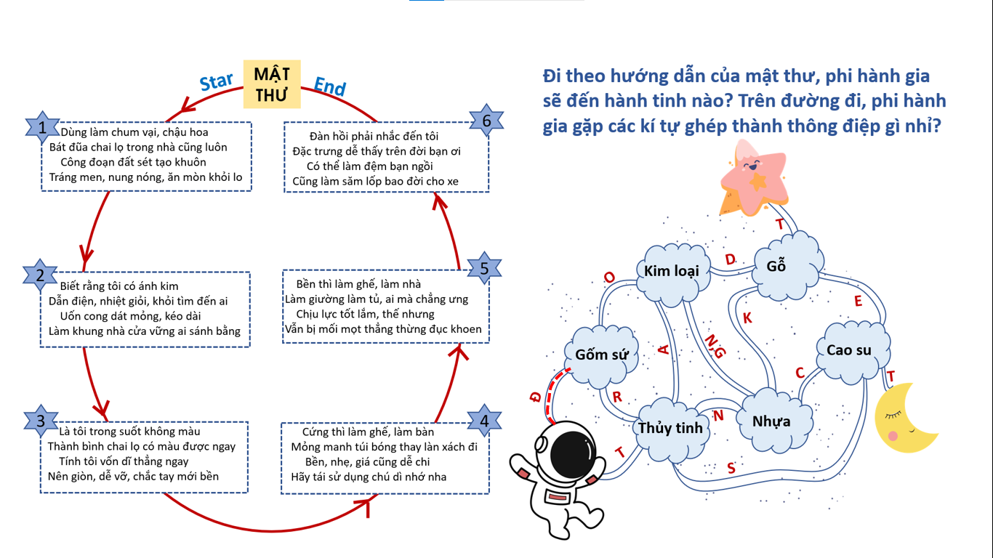
PHI HÀNH GIA THÁM HIỂM
1
6
Khi đẩy thùng hàng làm người ta tốn nhiều sức, nên người ta biến lực ma sát trượt sang ma sát ____ để di chuyển thùng hàng dễ hơn
Khi xe di chuyển, lực ma sát cản trở chuyển động là do ma sát ___ và mặt đường.
2
5
Tôi là chất lỏng bôi trơn động cơ, trước khi dung tôi có màu vàng, sau một khoảng thời gian bôi trơn tôi hóa màu đen, rất đen
Nhớt
Phanh
Khi chạy xe đạp, khi muốn giảm tốc người ta dùng dụng cụ gì?
Lăn
Bánh xe ma sat
3
4
Xe trên đường có thể đứng yên khi dừng là do ma sát___.
Tôi có thể bôi trơn, nhưng tôi được dùng để nấu ăn.
Nghỉ
Dầu ăn
Notes:
đoanket

Slide 40




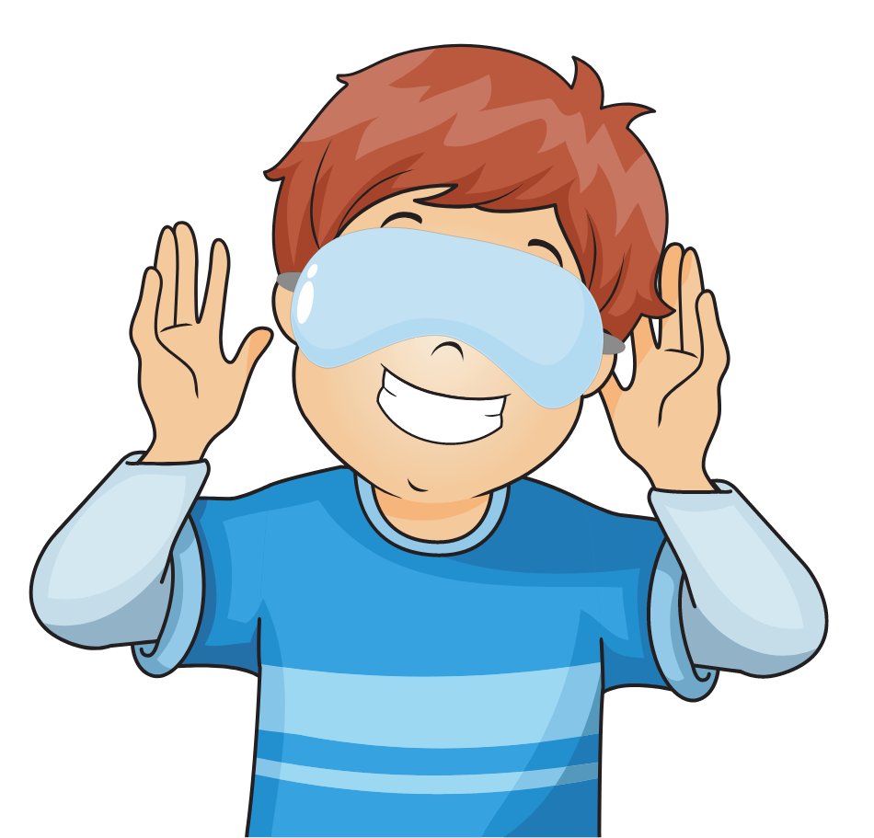




Trò chơi
ĐOÁN ĐÚNG TRÚNG Ý

Slide 41
VÈ CHƯA CÓ

Slide 42

DẶN DÒ
Về nhà các em cần hoàn thành các công việc sau:
Ôn lại các kiến thức đã học.
Hoàn thành các câu hỏi, bài tập cuối bài học.
Chuẩn bị, đọc trước bài tiếp theo

Slide 43

Trân trọng cảm ơn
quý thầy cô giáo và các em học sinh

